Slide 1

Tahdon riemuvoitto (Triumph des Willens), Leni Riefenstahl 1934
Elokuva, joka kuvaa Saksan kansallissosialistisen työväenpuolueen puoluekokousta Nürnbergissä vuonna 1934
Onko kyseessä dokumentti vai propagandaa?

Slide 2
23.9. Kokeessa on…
Monivalintatehtävä
Aineistotehtävä
Esseetehtävä
Esseetehtävä

Slide 3
Tärkeitä sisältöjä
Taidesuuntaukset ja niiden tunnistaminen
Aatteet ja niiden vaikutukset
Antiikin demokratia
Arkkitehtuuri
Ihmiskuva
Naisen asema
Kulttuuri ja sen kuluttajat
Uskonnon asema ja vaikutukset
Tieteen kehitys

Slide 4
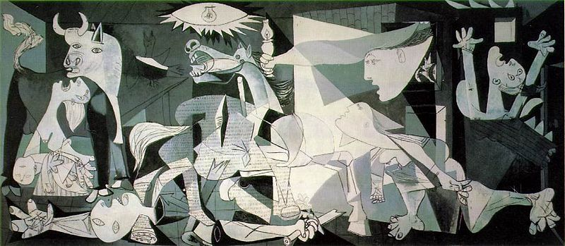
HI4 moderni taide ja kulttuuri

Slide 5
Tavoitteet ja rakenne
Miten populaarikulttuuri syntyi ja muuttui 1900-luvulla?
Läksyt
Moderni aika ja ihminen
Populaari- ja nuorisokulttuuri
Kertausta kokeeseen

Slide 6
Lumieren veljekset -- Juna saapuu asemalle
(1896)
https://www.youtube.com/watch?v=-e1u7Fgoocc

Slide 7
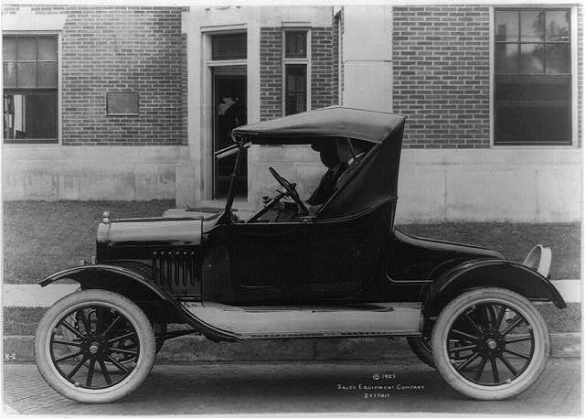
Modernismi 1920-luvulla
1920-lukua kutsutaan modernismin vuosikymmeneksi: kaupungit kasvoivat, autot ja lentokoneet yleistyivät, turismi alkoi kukoistaa ja uudet avantgardistiset taiteen tyylisuunnat alkoivat kukoistaa

Slide 8
Avantgarde
Avantgarde oli yleisnimi kaikelle kokeilevalle taiteelle, joka rikkoi sovinnaisia tapoja ja taiteen sääntöjä
Esimerkiksi kubismissa (mm. Pablo Picasso) sommiteltiin taideteos geometrisiin muotoihin
Guernica

Slide 9
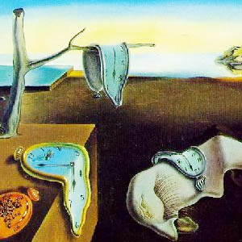
Avantgarde
Funktionalismi korosti puhtaita muotoja ja käytännöllisyyttä (Bauhaus)
Surrealismi kuvasi unenomaisia ja tiedostamattomia tunteita
1960-luvulta lähtien puhutaan siirtymisestä postmoderniin kulttuuriin, jossa kulttuuri hajosi useisiin alalajeihin (tilataide, mediataide, performanssit…)

Slide 10
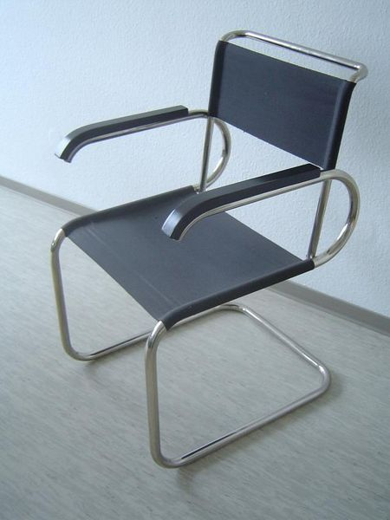
Bauhaus: funktionalismi

Slide 11
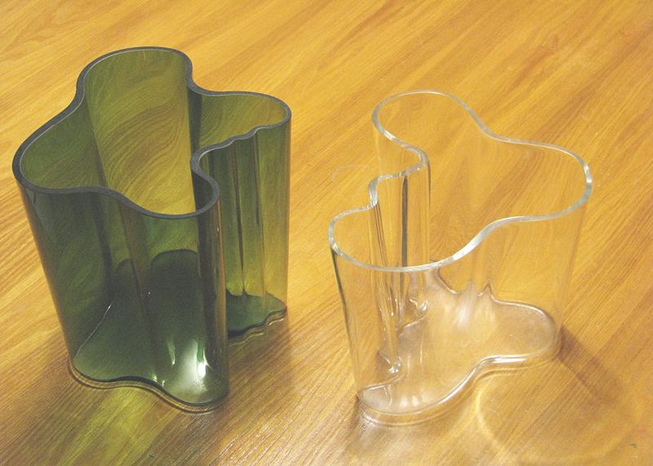
Alvar Aalto: Savoy-maljakko

Slide 12
Nuoriso- ja populaarikulttuuri
Ennen videon katsomista:
Millä tavoin tiedät isovanhempiesi nuoruuden eroavan omastasi?
Videon katsomisen jälkeen:
Mitkä videossa kuvatuista ilmiöistä ovat edelleen osa nuorten elämää? Entä mitkä eivät?

Slide 13
Populaarikulttuuri 1920 -->1990-luvuille
Tiedonhaku padlet, vuosikymmenryhmät
1920, 1930, 1940, 1950, 1960, 1970, 1980, 1990
Mikä musiikki oli silloin muodissa? Kerro ainakin yksi artisti
Muoti?
Elokuvat? Mainitse yksi elokuvatähti ja hittileffa
Mitä kulutettiin? Oliko jokin uusi tuote joka tuli suosituksi?

Slide 14


Slide 15
Vapaata kokeeseen kertaamista
Tärkeitä juttuja
Taidesuuntaukset ja niiden tunnistaminen
Aatteet ja niiden vaikutukset
Antiikin demokratia
Arkkitehtuuri
Ihmiskuva
Naisen asema
Kulttuuri ja sen kuluttajat
Uskonnon asema ja vaikutukset
Tieteen kehitys
Voit esim…
  Lukea oppikirjaa
  Tehdä kirjan tekemättömiä tehtäviä
  Kerrata käsitteitä
  Tehdä taitotehtävän aatteista (paperi)

